Slide 1


贴片型铝电解电容器
VT系列
特长/用途
· 工作温度范 围宽 (-55 ℃ ~ + 105 ℃ )
· 适用于高密度表面组装，适用于再流焊 ·性能稳定、可靠性高
·符合ROHS指令
http://www.roqang.com
VT
规格表
温度使用范围 | -55℃~+105℃
额定电压范围 | 6.3V～100V
标称电容量范围 | 0.1～150OYF
标称电容量允许偏差 | ±20%(120Hz,20℃)
漏 电 流 ( 2 0 ℃ ) | 1≤0.01CRVR or 3( μA),取较大者(2分钟)CR:标称电容量( μ F)UR： 额定电压(V)
损耗角正切值
 |  | R | 6.3 10 16 25 35 50 63 100
 |  | tg δ | 0.30 | 0.24 | 0.20 | 0.18 | 0.16 | 0.14 | 0.12 | 0.12
耐久性 | *于105℃施加额定电压1000小时，恢复16小时后， 电容器应满足要求
高温贮存 | *于105℃贮存1000小时后， 电容器应满足以上耐久性要求
低温特性 阻抗比
耐焊接热 | 在250℃的条件下， 电容器应在热板上保持30秒，然后从热板上取出电容器，让其在温度下恢复， 电容器应满足以下要求：
电容量变化率 | ≤±20%初始值以内
漏电流值 | ≤200%初始规定值
损 耗 角正 切 值 | ≤初始规定值
U_{R} (V) | 4 | 6.3 | 10 | 16 | 25 | 35 | 50
Z（-25℃) /Z（+20℃) | 7 | 4 | 3 | 2 | 2 | 2 | 2
Z（-40℃ ) /Z（+20℃) | 15 | 8 | 6 | 4 | 4 | 3 | 3
电容量变化率 | ≤±初始值10%以内
损 耗 角 正 切 | ≤初始规定值
漏电流 | ≤初始规定值
13

Slide 2
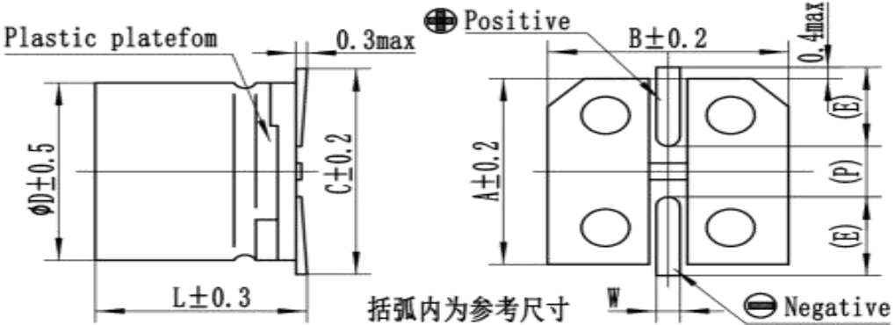
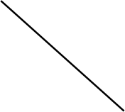
贴片型铝电解电容器
外形图及尺寸表 Case Size Table
http://www.roqang.com
VT
^{负极标示} ₄₇ 标称容量
16V _{VT} ^{系列名称}
470
25V
VT
≥
额定电压
负极标识
标称容量
^{负极标识} 1000 25V VT
标称容量
额定电压
额定电压
系列名称
系列名称
 | 4×5.4 | 4×5.4 | 6.3×5.4 | 6.3×7.7 | 8×6.5 | 8×10.5 | 10×10.5
A | 18 | 21 | 24 | 24 | 29 | 29 | 32
B | 43 | 53 | 66 | 66 | 83 | 83 | 103
C | 43 | 53 | 66 | 66 | 83 | 83 | 103
E | 10 | 13 | 22 | 22 | 23 | 31 | 45
L | 54 | 54 | 54 | 77 | 65 | 105 | 105
H | 0.5～0.8 |  |  |  |  | 0.8～1.1
标称电容量、额定电压、额定纹波电流与外形尺寸对应表
Nominal capacitance,rated voltage,rated ripple current and case size table
 | 6.3 |  | 10 |  | 16 |  | 25 |  | 35 |  | 50
 | D×Lmm | mA | D×Lmm | mA | D×Lmm | mA | D×Lmm | mA | D×Lmm | mA | D×Lmm | mA
0.1 |  |  |  |  |  |  |  |  |  |  | 4×5.4 | 23
0.22 |  |  |  |  |  |  |  |  |  |  | 4×5.4 | 3.4
0.33 |  |  |  |  |  |  |  |  |  |  | 4×5.4 | 4.1
0.47 |  |  |  |  |  |  |  |  |  |  | 4×5.4 | 5
1.0 |  |  |  |  |  |  |  |  |  |  | 4×5.4 | 10
2.2 |  |  |  |  |  |  |  |  |  |  | 4×5.4 | 16
3.3 |  |  |  |  |  |  |  |  | 4×5.4 | 13 | 4×5.4 | 16
4.7 |  |  |  |  |  |  | 4×5.4 | 22 | 4×5.4 | 22 | 5×5.4 | 23
10 |  |  |  |  | 4×5.4 | 28 | 5×5.4 | 28 | 5×5.4 | 30 | 6.3×5.4 | 32
22 | 4×5.4 | 29 | 5×5.4 | 30 | 5×5.4 | 39 | 6.3×5.4 | 55 | 6.3×5.4 | 60 | 6.3×7.7 | 51
33 | 5×54 | 34 | 5×5.4 | 34 | 5×5.4 | 35 | 6.3×5.4 | 65 | 8×6.5 | 84 | 6.3×7.7 | 70
47 | 5×5.4 | 46 | 6.3×5.4 | 48 | 6.3×5.4 | 70 | 6.3×5.4 | 70 | 6.3×7.7 | 80 | 6.3×7.7 | 80
100 | 6.3×7.7 | 71 | 6.3×5.4 | 69 | 6.3×5.4 | 70 | 6.3×7.7 | 100 | 8×10.5 | 296 | 8×10.5 | 230
220 | 6.3×7.7 | 120 | 6.3×7.7 | 120 | 6.3×7.7 | 120 | 8×10.5 | 320 | 10×10.5 | 435 | 10×10.5 | 375
330 | 8×10.5 | 290 | 8×10.5 | 305 | 8×10.5 | 425 | 10×10.5 | 450 | 10×10.5 | 450
470 | 8×10.5 | 330 | 8×10.5 | 340 | 8×10.5 | 340 | 10×10.5 | 490
1000 | 8×10.5 | 340 | 10×10.5 | 410 | 10×10.5 | 450
1500 | 10×10.5 | 475
WV
μF
额定纹波电流的频率系数
Frequency coefficient of rated ripple current
频率 Frequency | 50Hz | 120Hz | 300Hz | 1KHz | ≥10KHz
系数 Coefficient | 0.70 | 1.00 | 1.17 | 1.36 | 1.50
14

